Slide 1
Continuamos con HTML

Slide 2
Atributos más usados:
name (referencia particular)
Id (referencia particular única) #
class (referencia grupal) .
value (valor)
for (solo label)

Slide 3
Listas
<ol> → lista ordenada
<ul> → lista no ordenada
<li> → item de lista
Viñetas (no ordenadas) Númericas (ordenadas)
Un atributo usado en listas es el type.
Puede tener los valores circle, square, disc. Veamos para que sirven!
Tener en cuenta que pueden existir listas anidadas!
<ul> <li>Empresa</li> <li>Producto</li> <li>Servicios</li> <li>Contacto</li> </ul>
<ol> <li>Empresa</li> <li>Producto</li> <li>Servicios</li> <li>Contacto</li> </ol>
Empresa
Producto
Servicios
Contacto
1. Empresa
2. Producto
3. Servicios
4. Contacto

Slide 4
Tablas
<table> → inicio tabla
<tr> → inicio de fila
<td> → inicio de celda
<th> → indica los títulos de cada columna (primera fila)
<table> <tr><!-- inicio de fila--> <td>Fila 1 - Columna 1</td> <td>Fila 1 - Columna 2</td> <td>Fila 1 - Columna 3</td> </tr><!-- cierre de fila --> <tr><!-- inicio de otra fila--> <td>Fila 2 - Columna 1</td> <td>Fila 2 - Columna 2</td> <td>Fila 2 - Columna 3</td> </tr><!-- cierre de la segunda fila --> </table>
Mencionamos tres atributos que se pueden utilizar en <table>:
* border: Cuantos bordes recubren la tabla
* cellpadding: Espacio de distancia (px) en el interior de la tabla
* cellspacing: Espacio de distancia (px) en el exterior de la tabla

Slide 5
Formularios
Un formulario es un contenedor de distintos elementos, generalmente destinado para enviar todos los datos, en grupo, introducimos en estos elementos.
<form>
<form> <label for=“descripcionNombre">Nombre:</label> <input name="nombrePersona" /> </form>
Probemos en un input los siguientes valores en el atributo type:
radio
checkbox
Probar también el menu desplegable con las etiquetas
<select> y <option>

Slide 6
Enlaces
<a> → enlace de referencia. La referencia se impone con el atributo href.
Pueden referenciarnos a una página externa, a una página interna o a una sección de nuestra página

Slide 7
Multimedia
<img> → Para mostrar una imagen, para referenciar se usa el atributo src
<audio> → Para mostrar un audio, para referenciar se usa el atributo src.
<video> → Para mostrar un video, para referenciar se usa el atributo src.
<iframe> → Para mostrar un html, para referenciar se usa el atributo src.
Algunos atributos de audio o video son:
controls para que aparezcan los controles de operación
loop para que se reproduzca automáticamente de nuevo una vez finalizado
También en todos podemos usar los atributos width y height para definir las medidas

Slide 8
Trabajo individual Mercado Liebre

Slide 9
Ejercicio parte 1
Crear la estructura de un proyecto express y levantar un servidor
Copiar las imágenes que recibiste en su carpeta del proyecto “img”
Crear un archivo home.html con la estructura html necesaria.
El mismo deberá tener las secciones header, main y footer.

Slide 10
Ejercicio parte 2
El header deberá tener:
● Logo
● Lugar para poner la barra de búsqueda
● Comprá en cuotas y sin tarjeta de crédito
● Barra de navegación que posea las siguientes opciones (en el orden que decidas):
○ Ofertas
○ Tiendas Oficiales
○ Vender
○ Ayuda
○ Creá tu cuenta
○ Ingresá
○ Mis compras

Slide 11
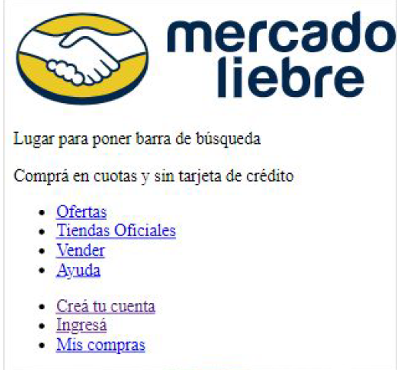
Muestra de ejemplo

Slide 12
Ejercicio parte 3
El main deberá tener dos secciones con información de productos:
● Basado en tu última visita
Imagen de producto
Precio de producto
Porcentaje de descuento (si tiene)
Nombre de producto
Ejemplos:
imagen de MacBook
$230.000
20% off
MacBook Pro 2019
imagen del Samsung Galaxy
$70.500
10% off
Samsung Galaxy S10
● Sección de Ofertas
Imagen de producto
Precio de producto
Porcentaje de descuento (si tiene)
Nombre de producto
Ejemplos:
imagen de MacBook
$230.000
20% off
MacBook Pro 2019
imagen del Samsung Galaxy
$70.500
10% off
Samsung Galaxy S10

Slide 13
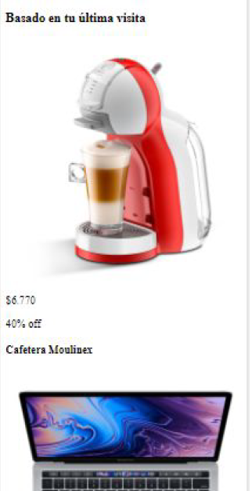
Muestra de ejemplo

Slide 14
Ejercicio parte 4
El footer deberá tener las siguientes secciones:
● Pagá con tarjeta o efectivo
Con Mercado Liebre Cash, tenés cuotas sin interés con tarjeta o efectivo en puntos de pago. ¡Y siempre es seguro!
● Envío gratis desde $ 2.500
Solo por estar registrad@ en Mercado Liebre tenés envíos gratis en miles de productos. Es un beneficio de Mercado Puntos.
● Seguridad, de principio a fin
¿No te gusta? ¡Devolvelo! En Mercado Liebre, no hay nada que no puedas hacer, porque estás siempre protegid@.
● Copyright © 1999-2020 MercadoLiebre S.R.L.

Slide 15
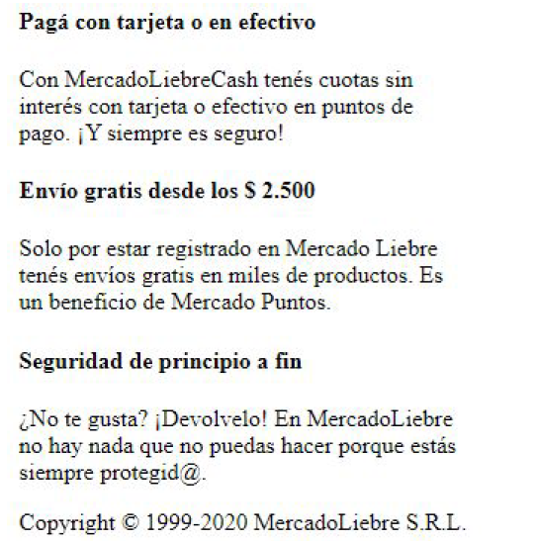
Muestra de ejemplo

